Slide 1
3aпадная Беларусь и воссоединение белорусского народа 17 сентября 1939 г.
Материалы ЕДИ, сентябрь 2021 г.
Подготовлено деканом факультета
истории, коммуникации и туризма В.А. Белозоровичем
УО «Гродненский государственный университет имени Янки Купалы»

Slide 2
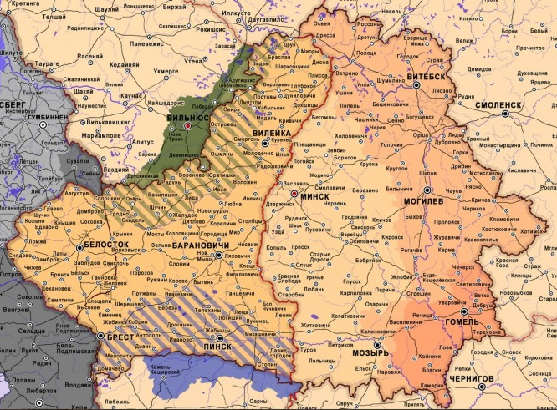

Slide 3
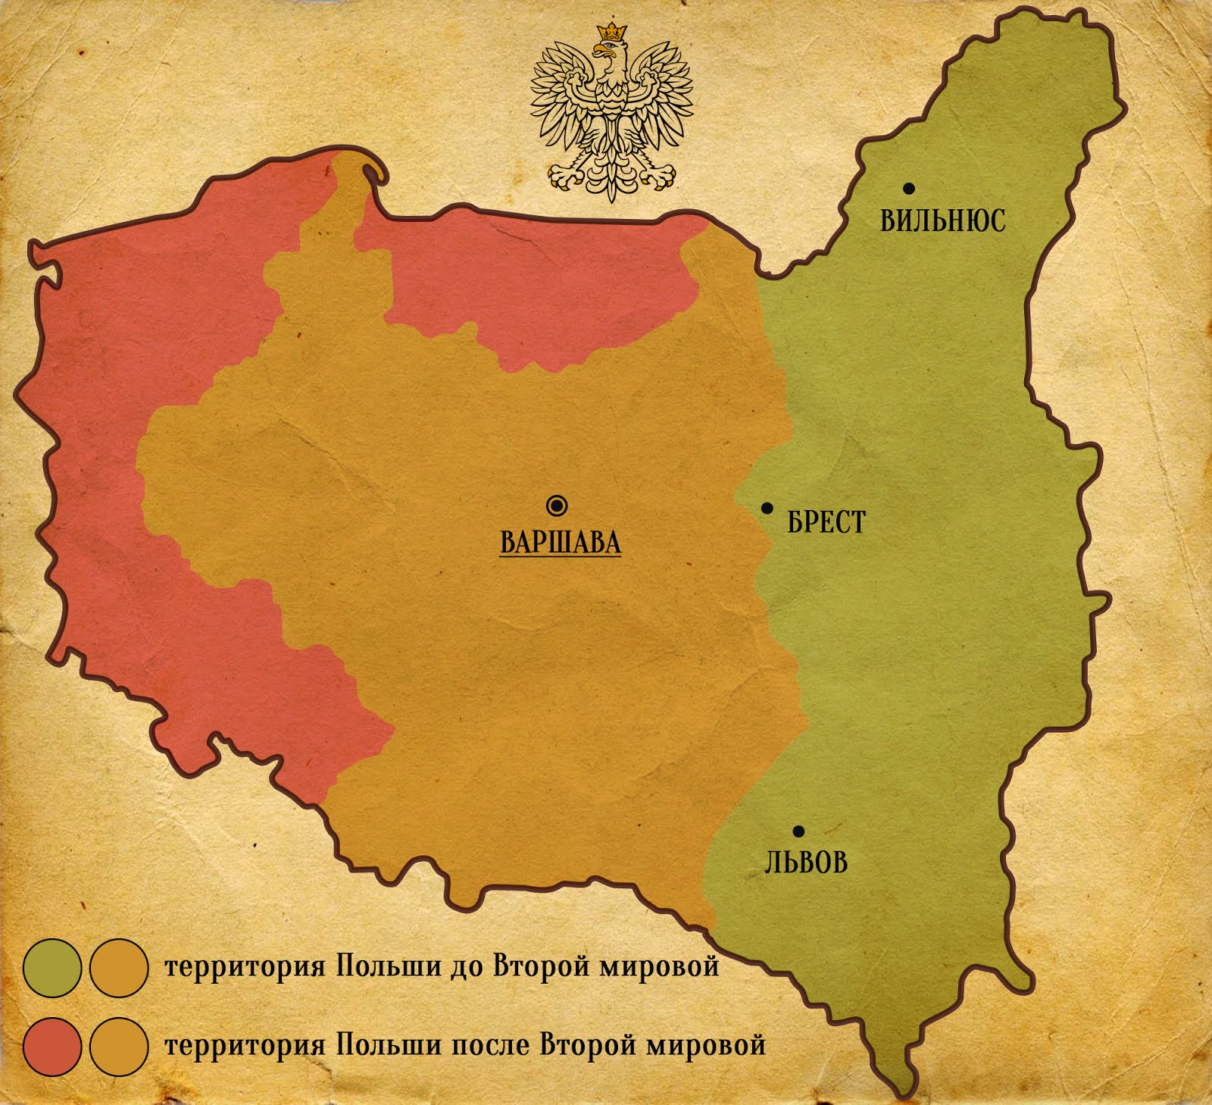

Slide 4
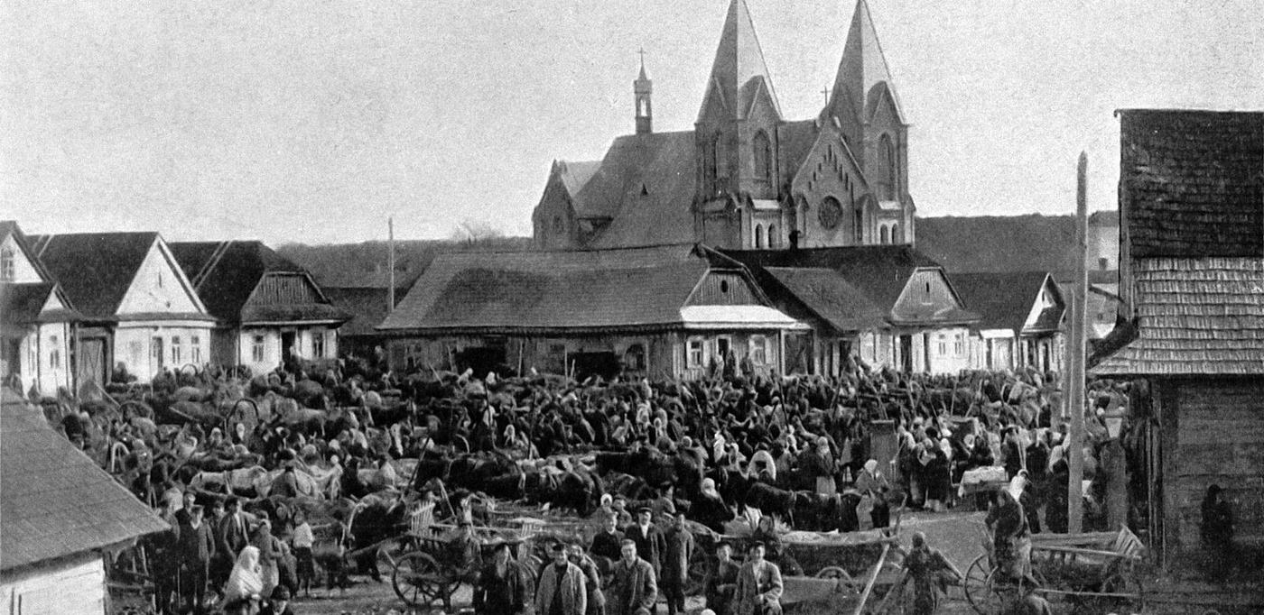

Slide 6
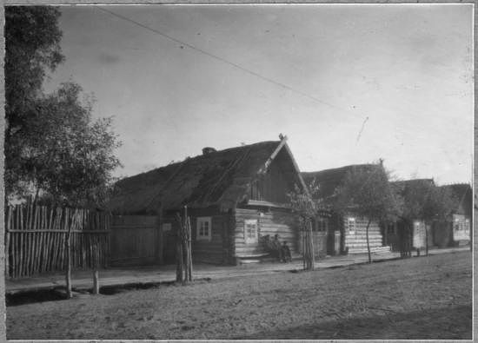

Slide 7
Крестьяне Полесского воеводства

Slide 8
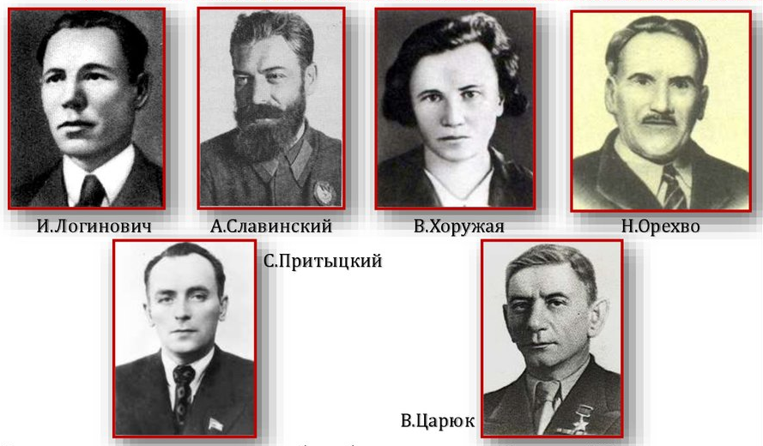

Slide 9
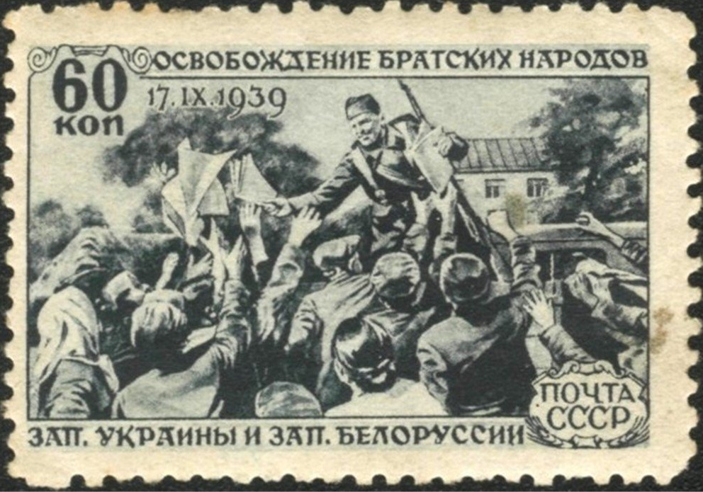

Slide 10
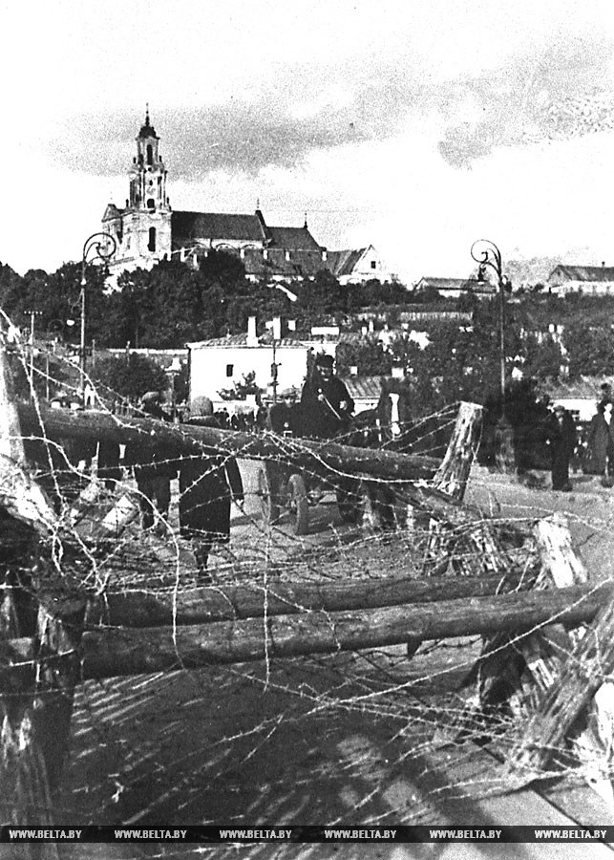
Проволочные заграждения в Гродно, оставленные при отступлении польской армией в 1939 году

Slide 11
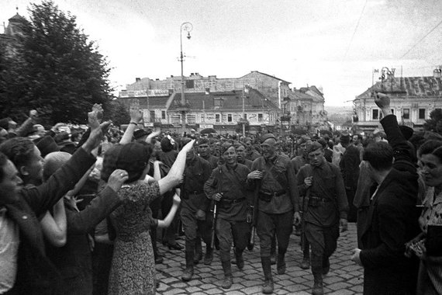

Slide 12
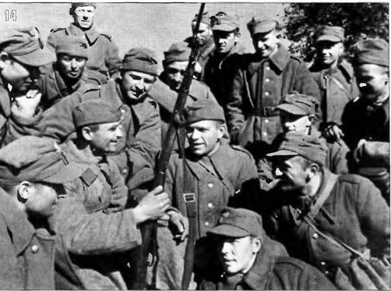
Солдаты бывшей польской армии беседуют с красноармейцем А.О.Нетребой. Сентябрь 1939 г.

Slide 13
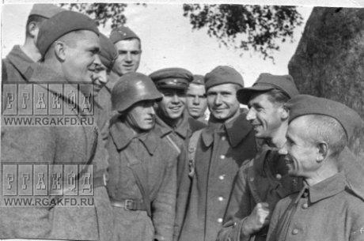
Красноармейцы беседуют с военнопленными польскими солдатами.

Slide 14
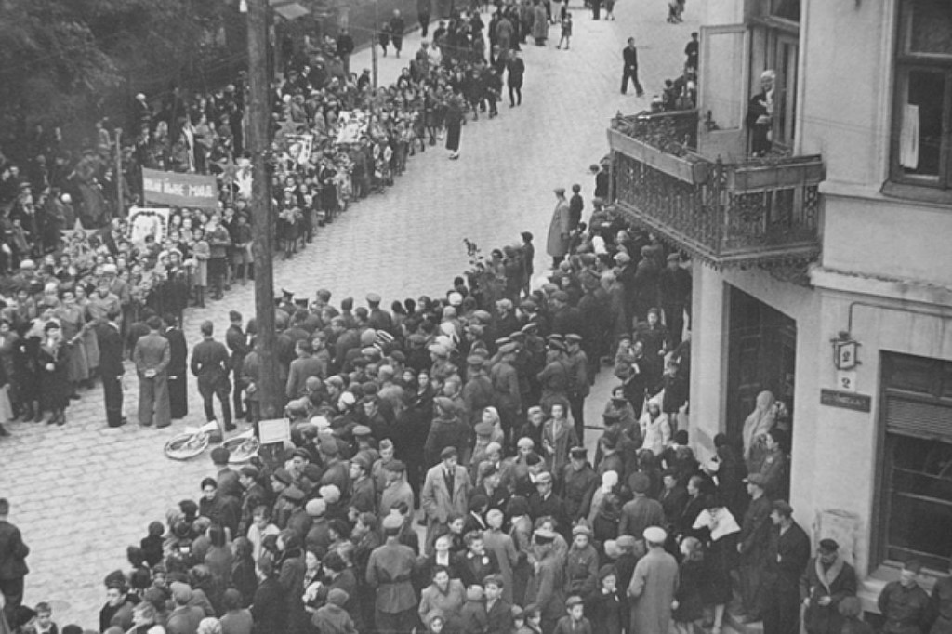
Митинг в Гродно. Осень 1939 г.

Slide 15
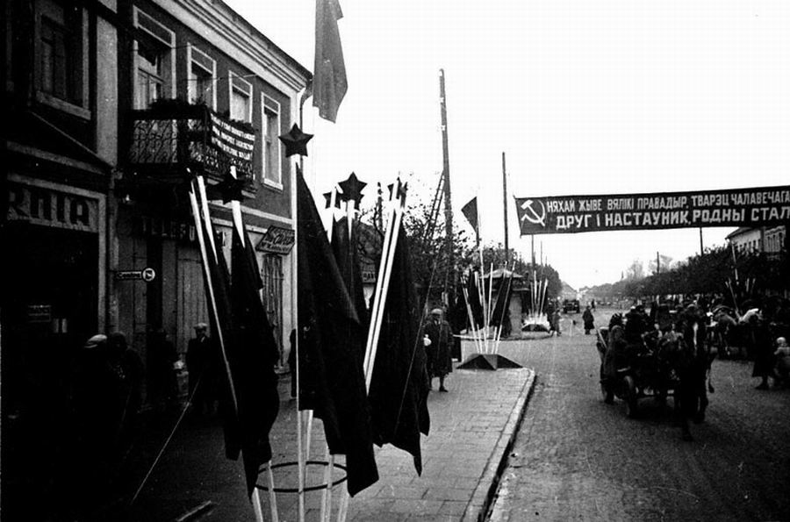
Вид одной из улиц г. Гродно в дни присоединения Западной Белоруссии к СССР. 1939 г.

Slide 16
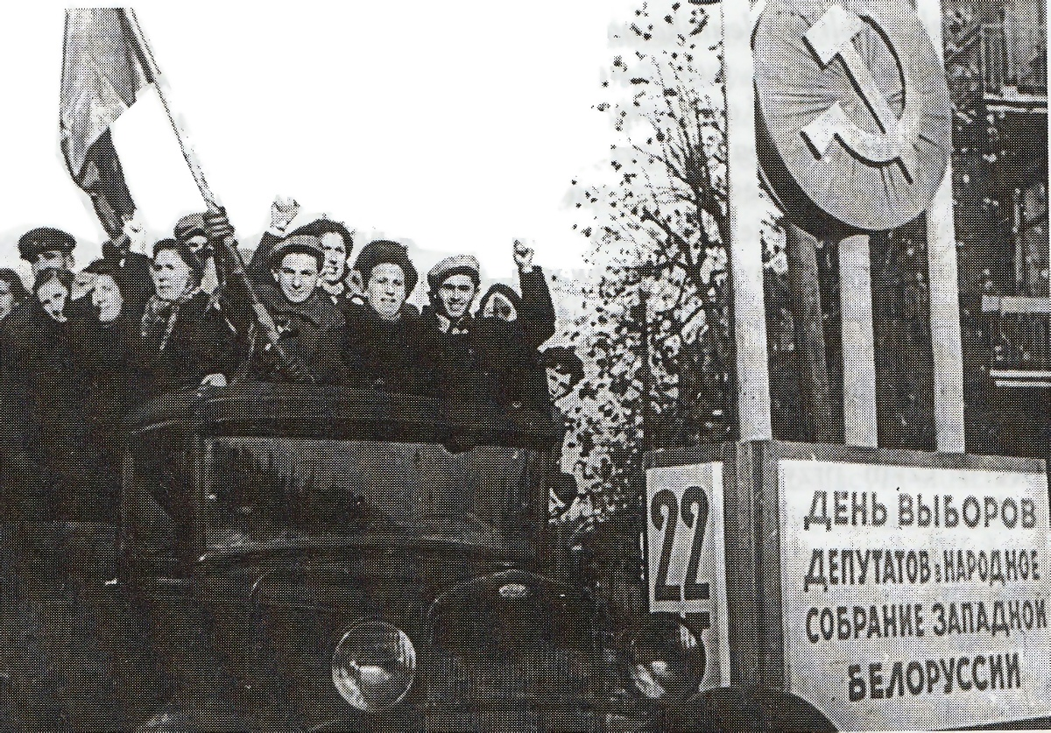

Slide 17
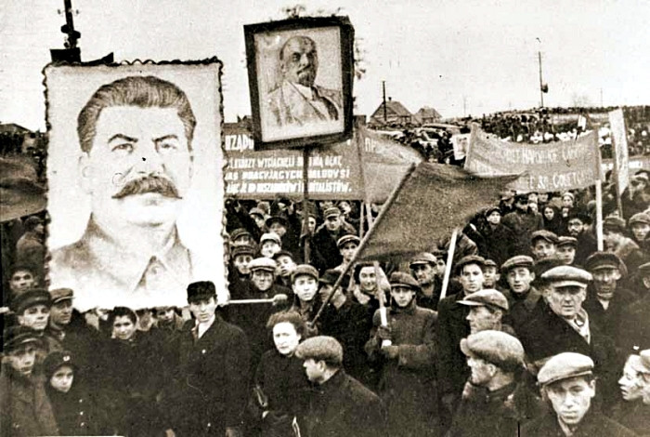
Крестьяне деревни Колодина идут на выборы в Народное собрание Западной Беларуси. 1939 г.

Slide 18
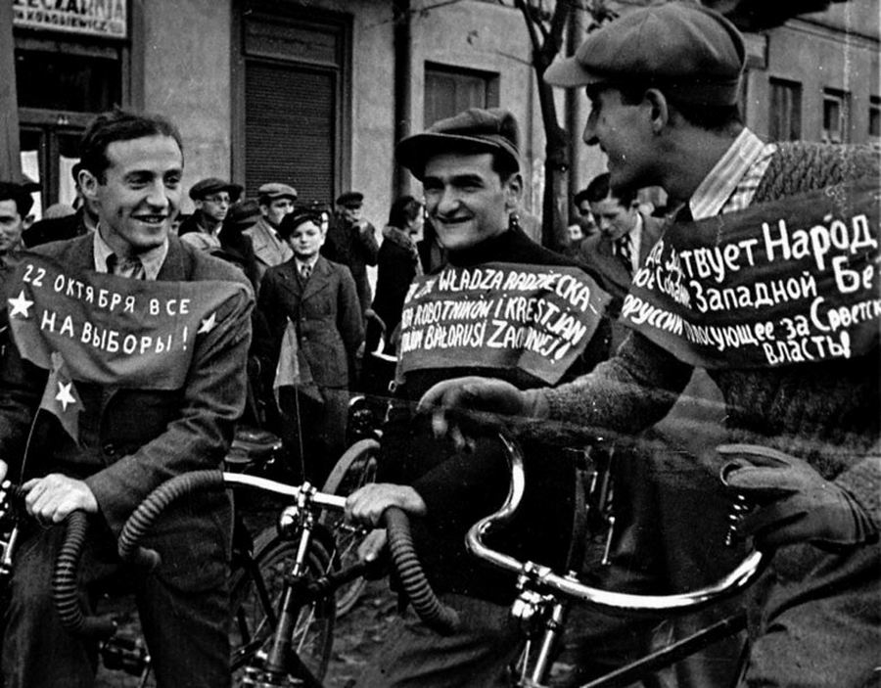
Группа молодежи из г. Белостока направляется в агитационный велопробег, посвященный выборам в Народное собрание Западной Беларуси.

Slide 19
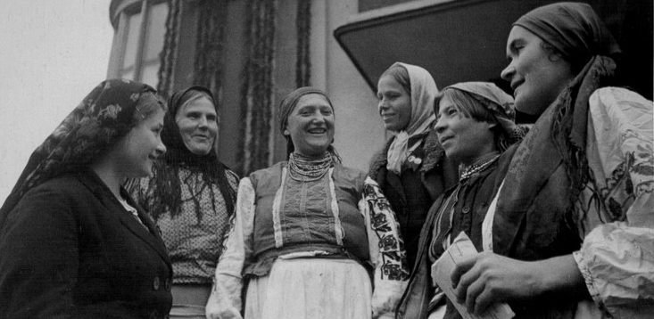
Делегаты на Народное Собрание Западной Беларуси. 1939 г.

Slide 20
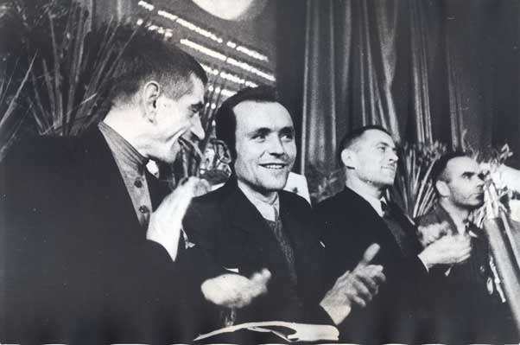
Делегат Народного собрания С.О.Притыцкий

Slide 21
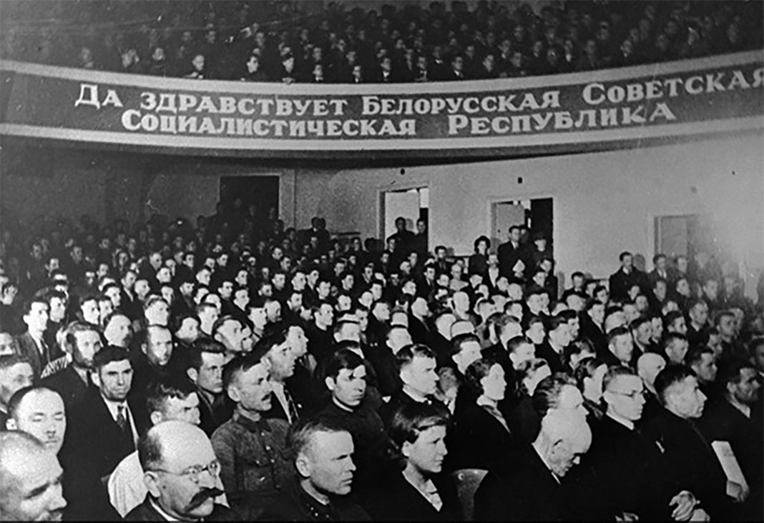
Народный сход Западной Беларуси. 28 октября 1939 г.

Slide 22
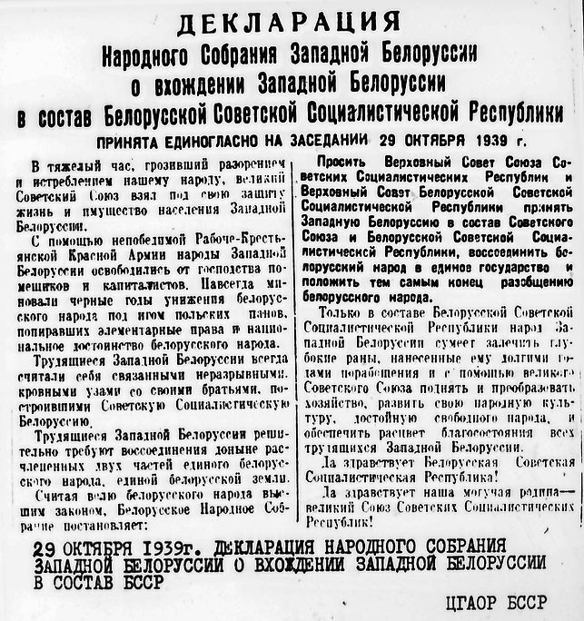
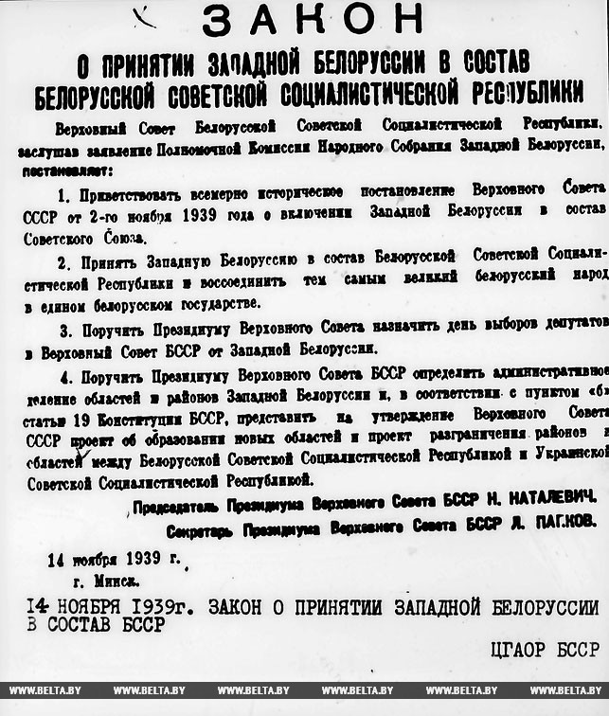

Slide 23
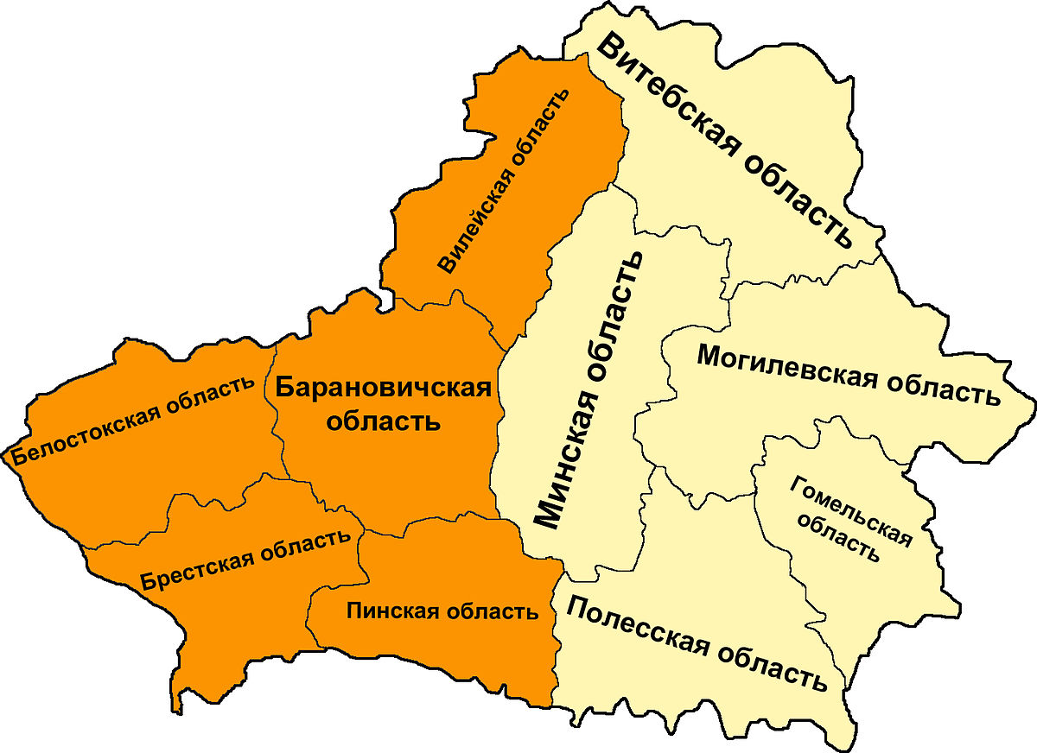

Slide 24
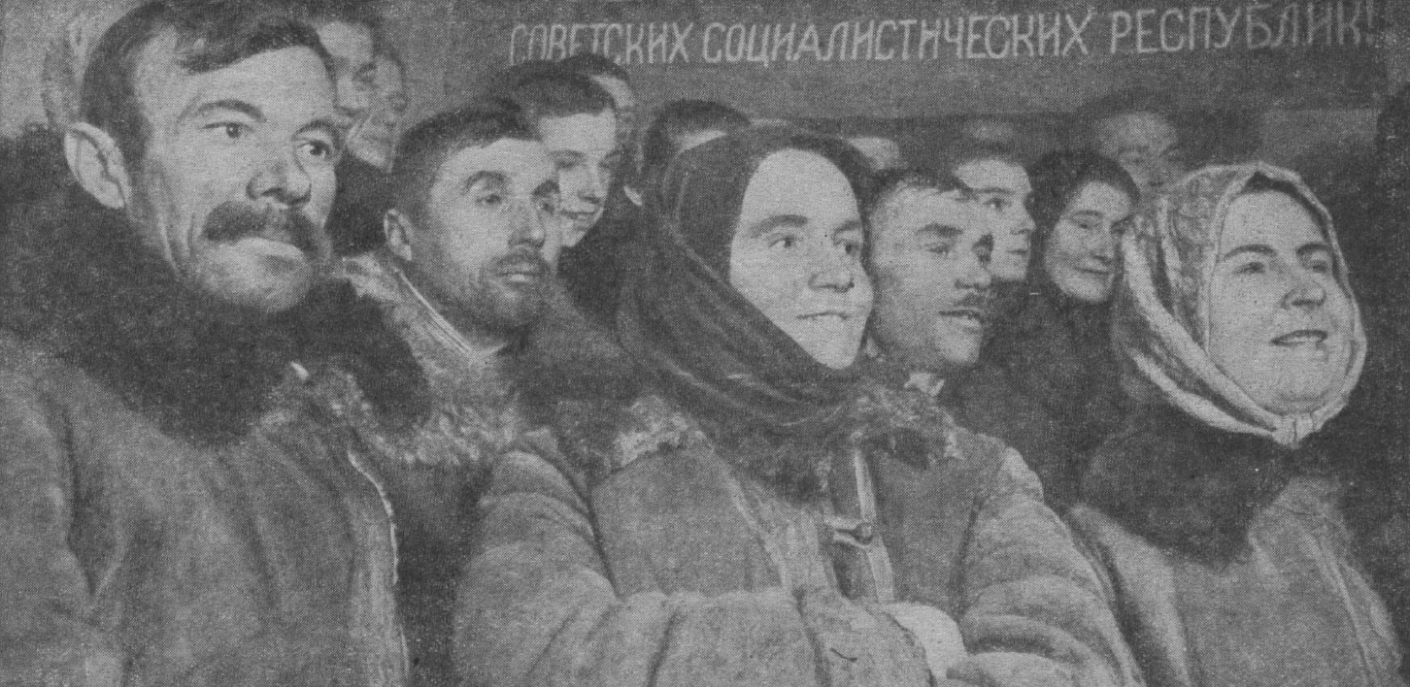
Крестьяне деревни Бацюти выдвигают кандидатов в окружную избирательную комиссию. 1940 г.

Slide 25
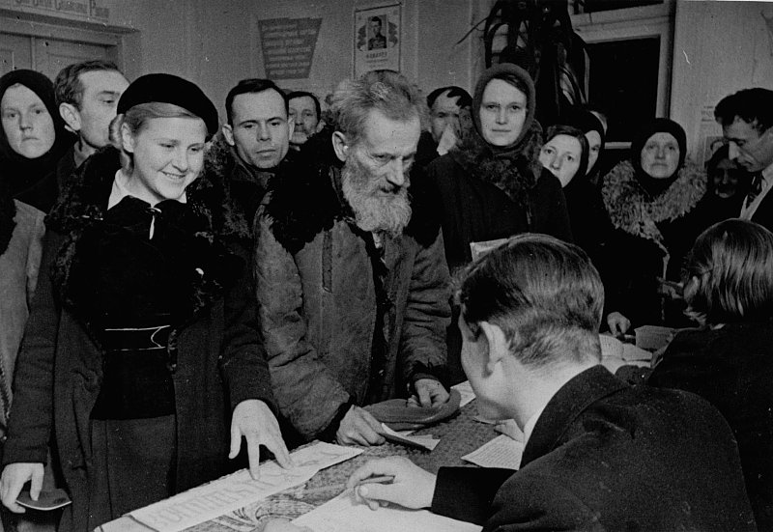
Выборы в Верховные Советы СССР и БССР. На снимке: Жители деревни Батечки получают избирательные бюллетени.

Slide 26
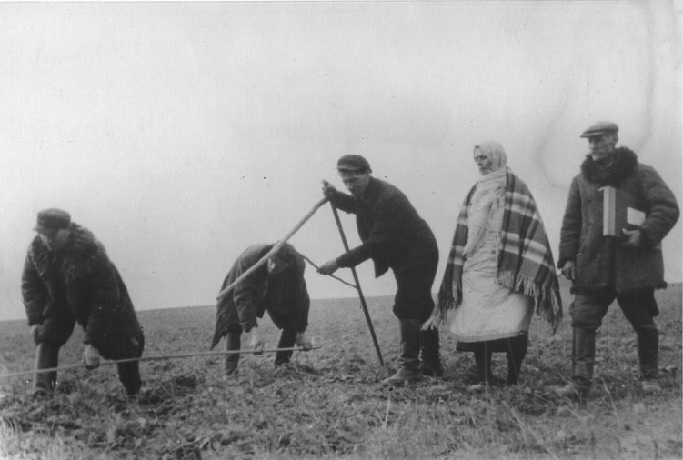
Аграрная реформа

Slide 27
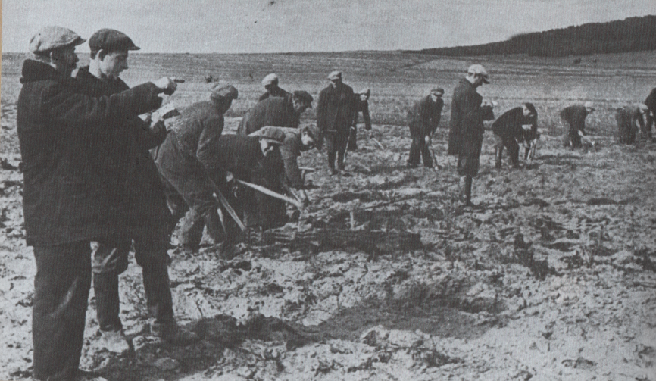
Раздел помещичьей земли крестьянами Волковысского повета. 10 октября 1939 г.

Slide 28
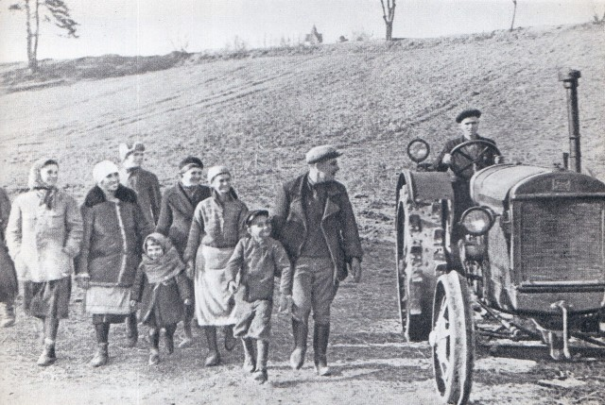
Западнобелорусские крестьяне получили первый трактор. 1940 г.

Slide 29
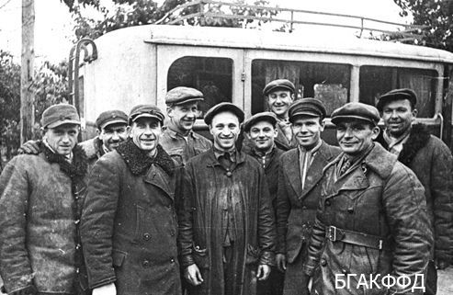
Группа шофёров и механиков, бывших безработных, в автогараже г. Барановичи, 1939 год.

Slide 30
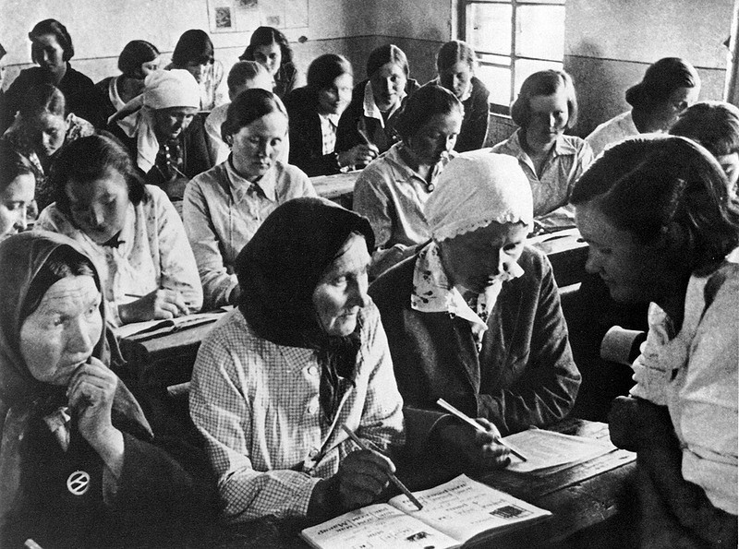
Ликвидация неграмотности в Западной Беларуси. 1940 г.

Slide 31
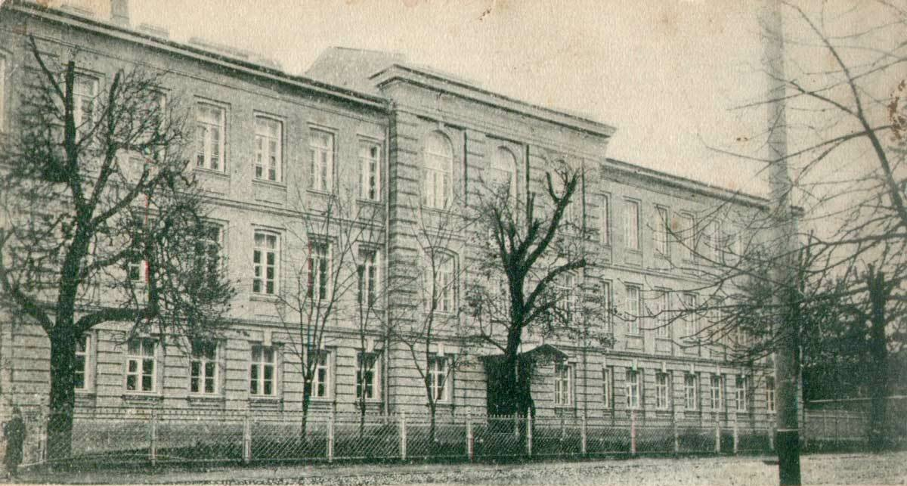
Гродненский пединститут. 1940 г.

Slide 32
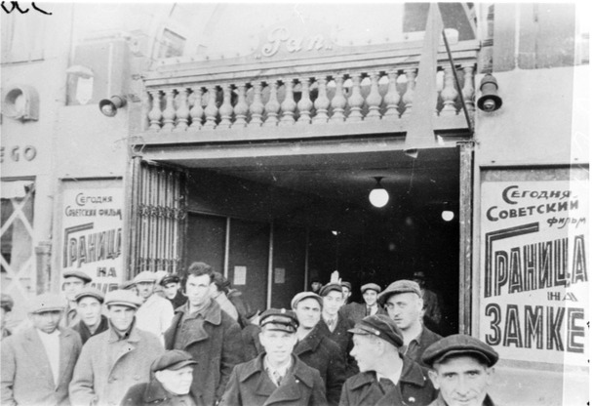
Зрители выходят из кинотеатра после просмотра советского фильма. 1940 г.

Slide 33
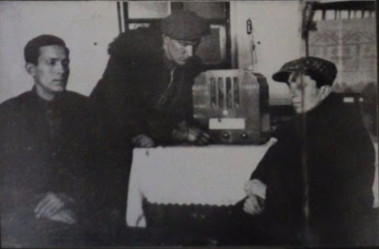
Жители д. Засетье Дятловского района слушают Москву.

Slide 34
